Slide 1

Bài 19: CẢM ƠN ANH HÀ MÃ
  Tiết 3
VIẾT

Slide 2
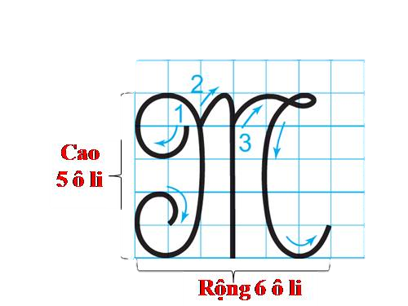
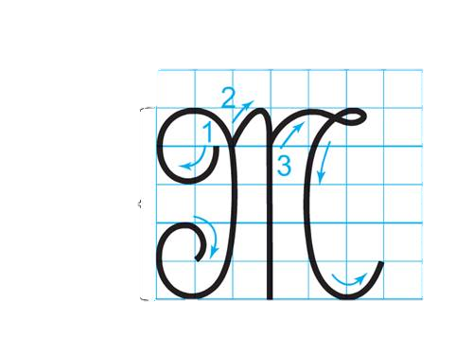
Chữ hoa: Ȍ
Đường kẻ ngang 6
Đường kẻ ngang 5
Đường kẻ ngang 4
Đường kẻ ngang 3
Đường kẻ ngang 2
Đường kẻ ngang 1

Slide 3

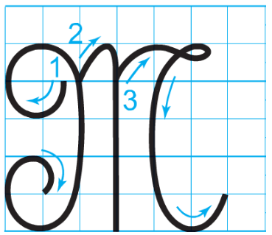
Chữ hΞ: Ȍ
Chữ hoa được viết bởi mấy nét?
Ȍ
Chữ hoa được viết bởi 3 nét.
Ȍ
- Nét 1 là nét móc 2 hai đầu.
Nét 2 là nét móc xuôi trái.
Nét 3 là kết hợp của các nét cơ bản lượn ngang, cong trái.

Slide 4
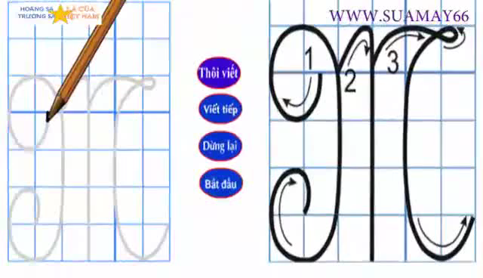

Slide 5
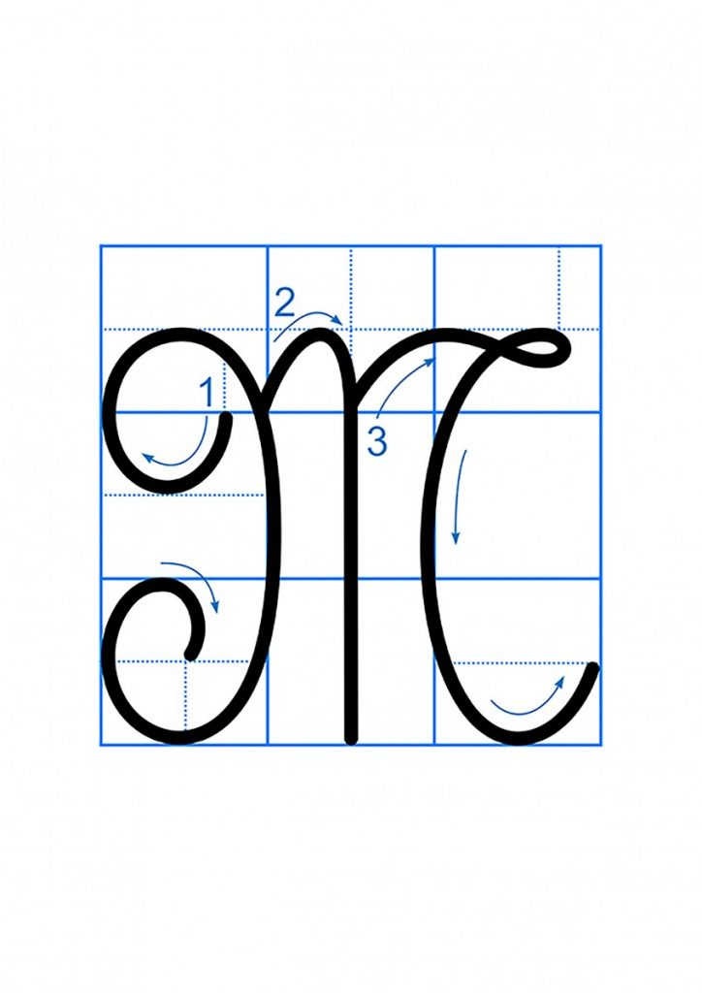
Ȍ
Chữ hoa cỡ nhỏ cao mấy li?
Ȍ
Ȍ
Chữ hoa cỡ nhỏ cao 2 li rưỡi.

Slide 6
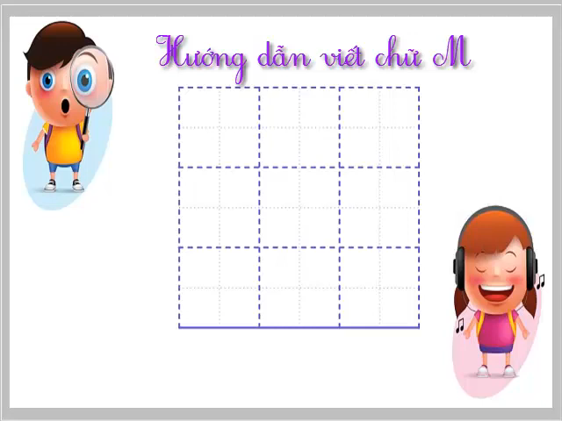

Slide 7
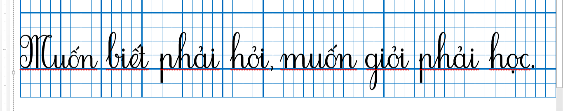
Viết từ ứng dụng
Chữ cái nào được viết hoa?
Khoảng cách giữa các chữ như thế nào?
Những chữ cái nào cao 2,5 ô li?

